Slide 1



TIẾNG VIỆT 1
BÀI 3:
LÀM QUEN VỚI CÁC NÉT VIẾT CƠ BẢN,
CÁC CHỮ SỐ VÀ DẤU THANH (Tiết 5)

Slide 2




Khởi động
AI NHANH?
AI ĐÚNG?

Slide 3
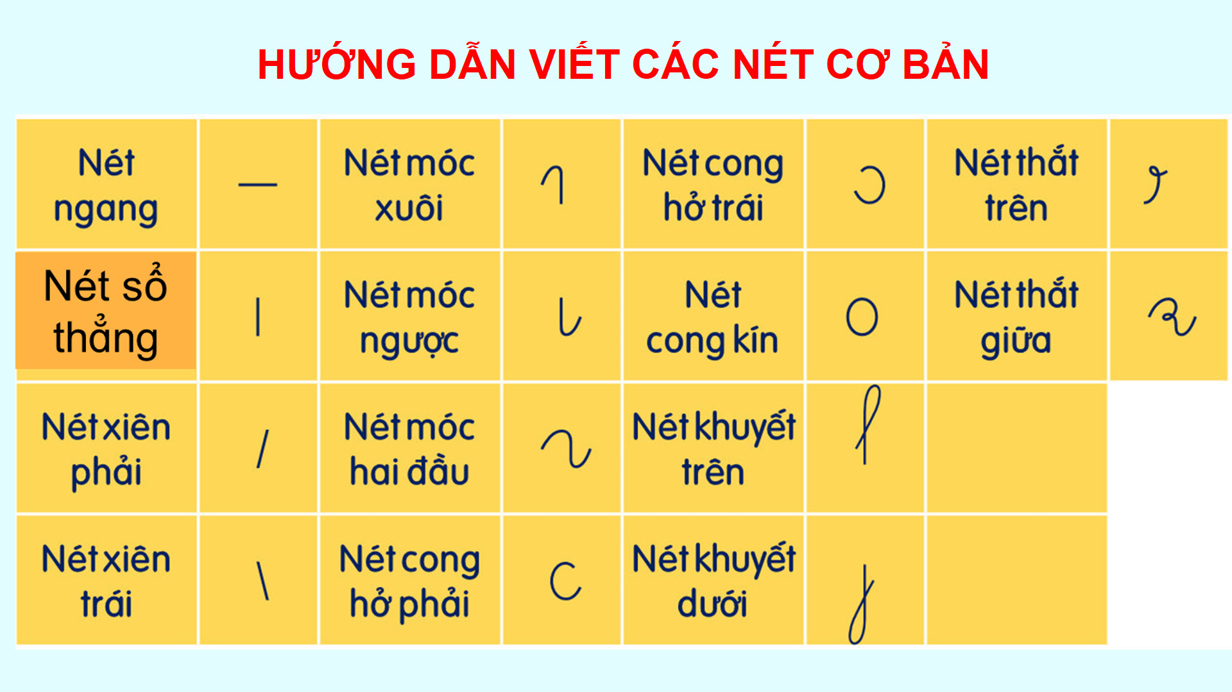













Các nét cơ bản

Slide 4
Đọc tên các nét cơ bản

Slide 5

LÀM QUEN VỚI
CÁC NÉT VIẾT CƠ BẢN,
CÁC CHỮ SỐ VÀ DẤU THANH

Slide 6
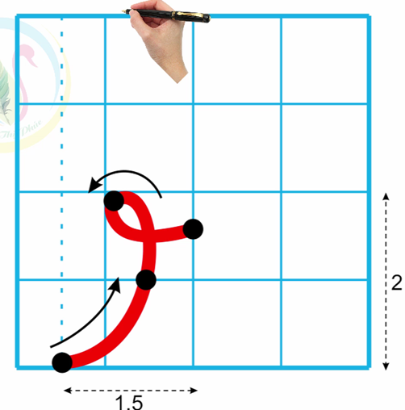
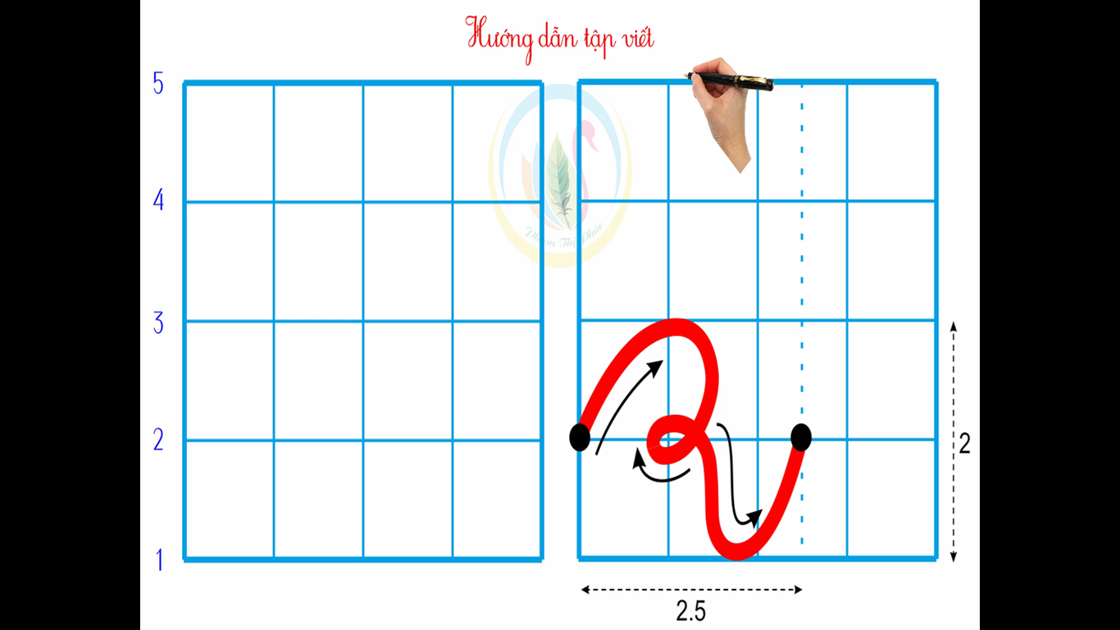
Nét thắt trên
Nét thắt giữa

Slide 7



Slide 8
b) Nhận diện các chữ số
2
3
4
5
0
1

Slide 9




Slide 10
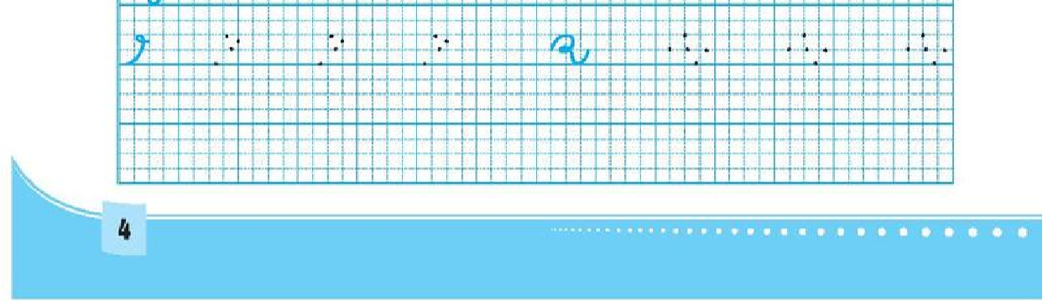

Slide 11
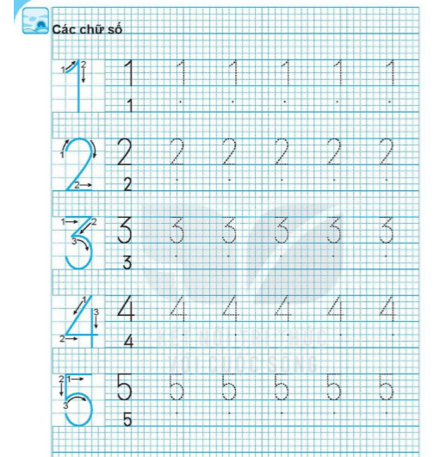

Slide 12
c) Nhận diện các dấu thanh
̀
́
̉
.
(dấu huyền)
(dấu sắc)
(dấu hỏi)
͂
(dấu ngã)
(dấu nặng)

Slide 13
c) Nhận diện các dấu thanh
bố
cà
kệ
đỡ
cổ
bé
lê
Notes:
Cho HS chọn hộp quà, Click vào rồi yêu cầu HS nói đó là số mấy

Slide 14

Củng cố

Slide 15
Hẹn gặp lại các con
trong những tiết học tiếp theo.

